Slide 1
Internet of Things
Pertemuan 12

Slide 2
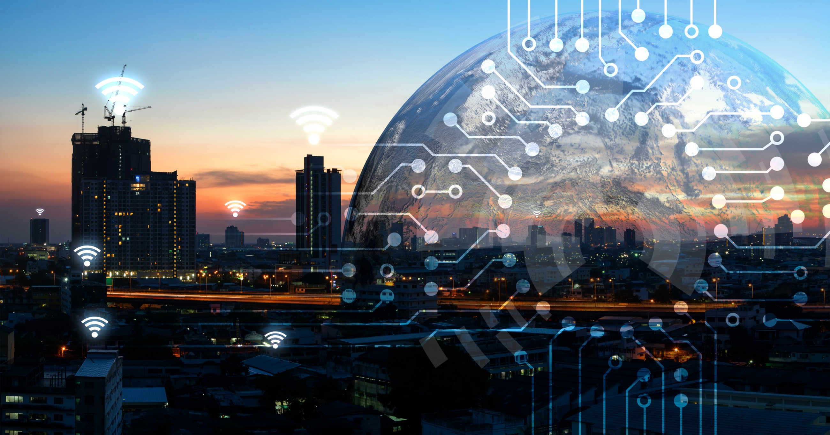
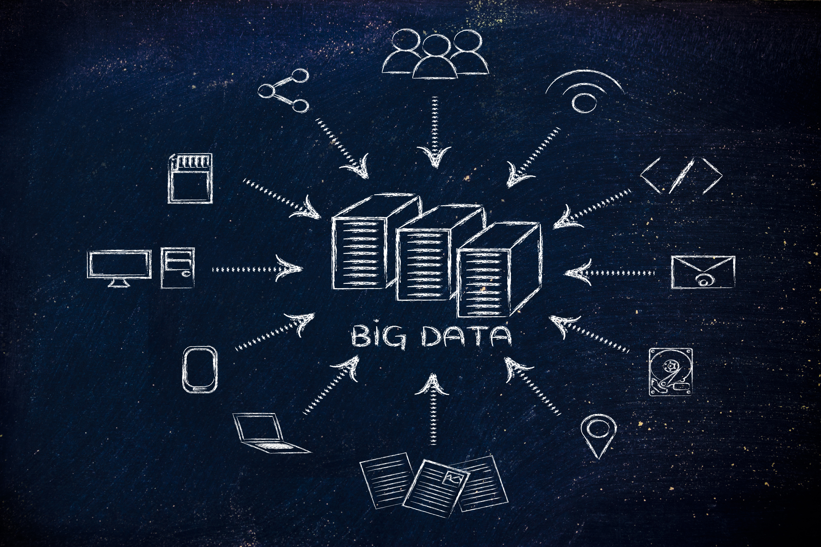
Smart City dan Big Data
This Photo by Unknown author is licensed under CC BY.
This Photo by Unknown author is licensed under CC BY-SA.

Slide 3
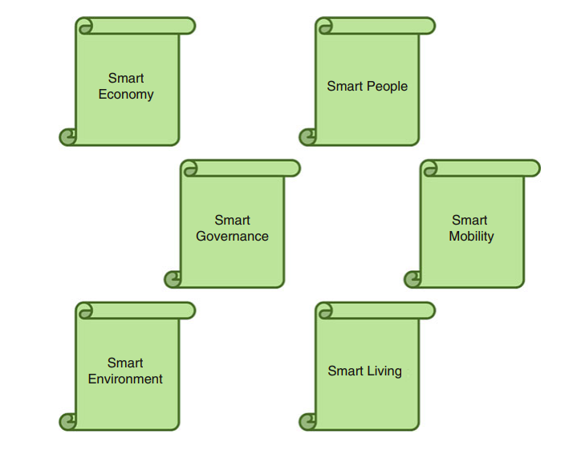
Karakteristik Smart City
Smart Economy
Smart People
Smart Governance
Smart Mobility
Smart Environment
Smart Living

Slide 4

Smart Economy
Ekonomi sering mengacu pada kekayaan dan sumber daya kota, terutama dalam hal produksi dan konsumsi barang dan jasa.
Faktor-faktor yang harus dimasukkan dalam ekonomi cerdas adalah kewirausahaan, inovasi, merek dagang, fleksibilitas pasar tenaga kerja, produktivitas, integrasi di pasar internasional, dll.
This Photo by Unknown author is licensed under CC BY-NC.

Slide 5

Smart People
Kota pintar akan terus tumbuh dan matang selama ada orang pintar dan teknologi pintar untuk mendukungnya. Orang pintar dapat diukur dari beberapa indikator seperti pendidikan, kreativitas, inovasi, partisipasi, dll.
Tingkat pendidikan penduduk dapat dengan mudah diukur dari jumlah pendidikan menengah, perguruan tinggi, atau gelar pendidikan universitas dalam populasi.

Slide 6
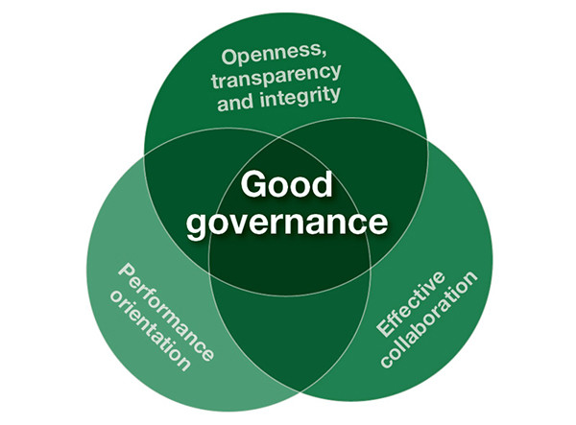
Smart Governance
Tata kelola dapat diartikan sebagai cara sebuah kota diorganisasikan secara internal. Setiap smart city berbeda karena memiliki tujuan masing-masing. Hal ini menghasilkan bentuk baru dinamika ekonomi.
Oleh karena itu, kota pintar biasanya memiliki bentuk tata kelolanya sendiri.
This Photo by Unknown author is licensed under CC BY.

Slide 7
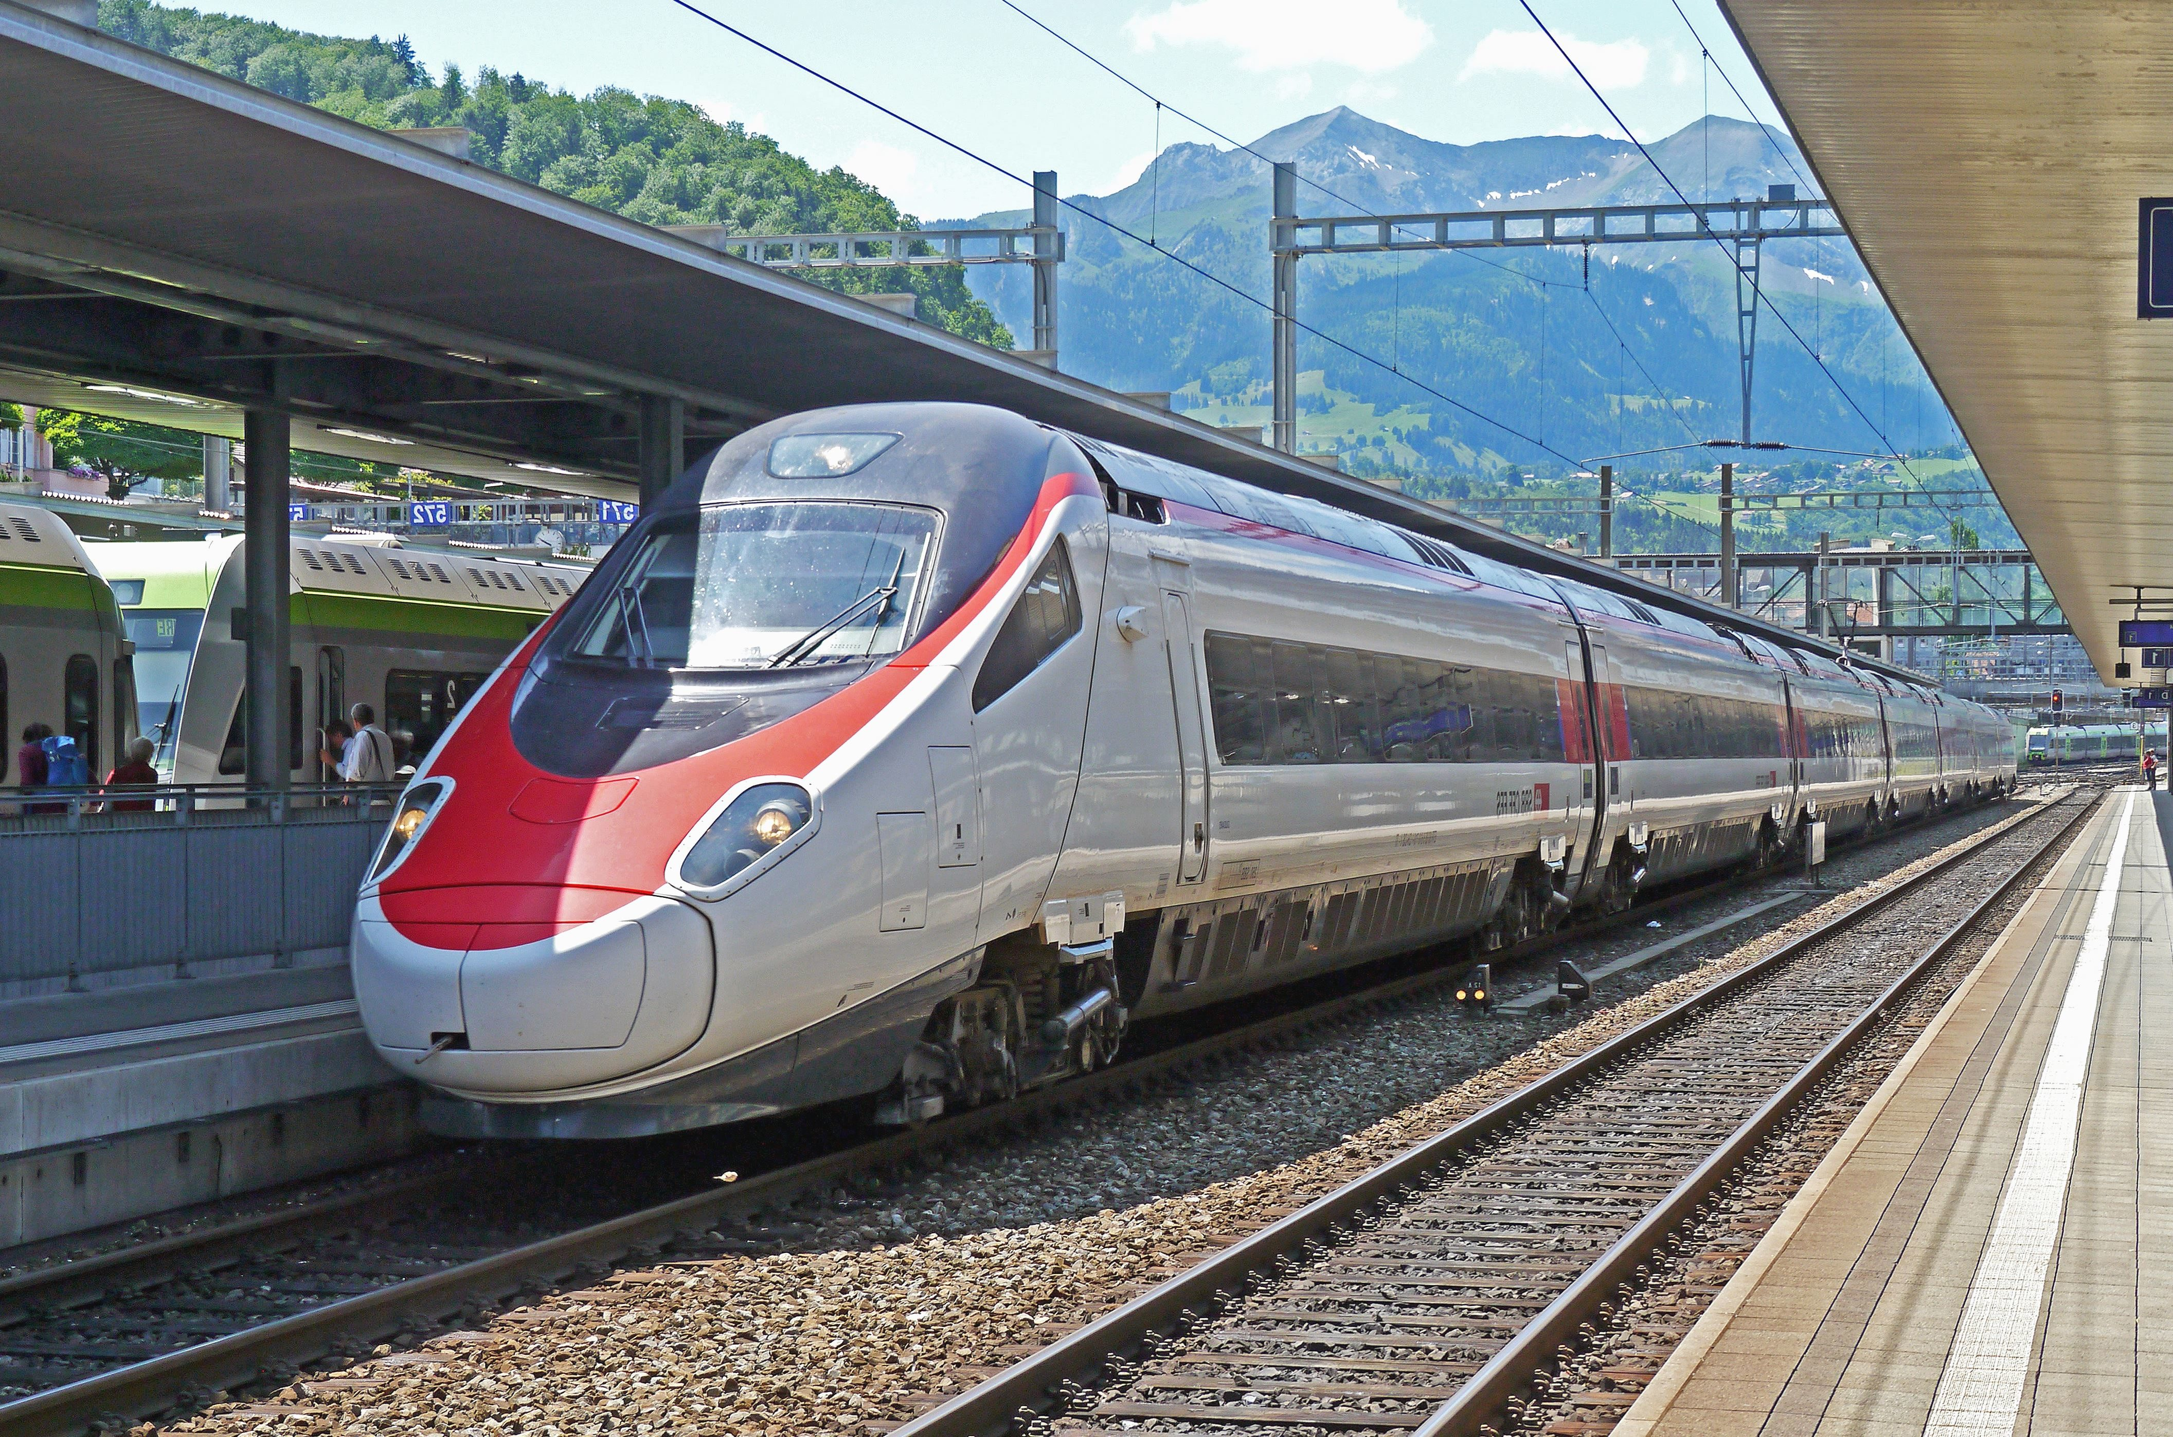
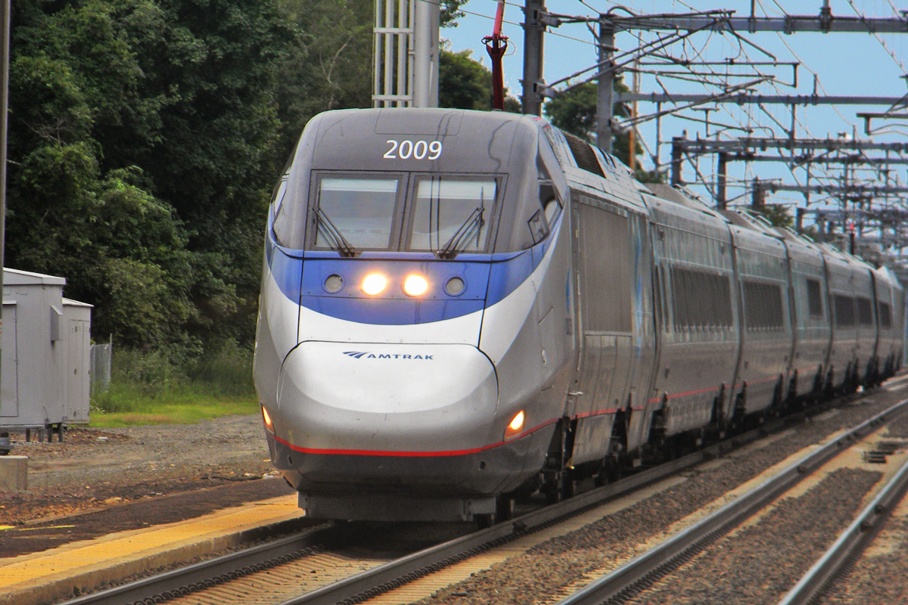
Smart Mobility
Transportasi mungkin merupakan salah satu aspek terpenting dari sebuah kota. Penghuni perlu cepat dan efisien berpindah dari satu titik ke titik lainnya. Sebagian besar kota pintar fokus pada transportasi dalam kota

Slide 8

Smart Environment
Komunikasi hijau adalah salah satu tema umum di kota pintar. Kota-kota ingin mengurangi jejak karbon mereka.
Beberapa upaya telah dilakukan dengan berbagai cara seperti upgrade ke kendaraan yang lebih ramah lingkungan (kendaraan listrik) dan pengelolaan sampah yang lebih efisien. Selain itu, bangunan pintar dapat meningkatkan lingkungan dan daya tarik
This Photo by Unknown author is licensed under CC BY-NC.

Slide 9
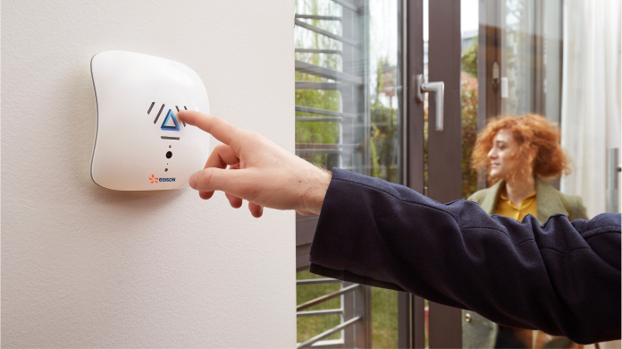
Smart Living
Penduduk adalah kunci kemajuan suatu kota. Peningkatan kualitas hidup penduduk sangat penting, dan perhatian diperlukan untuk fasilitas budaya, kondisi kesehatan, keselamatan individu, kualitas perumahan, fasilitas pendidikan, daya tarik wisata, dan kohesi sosial.
This Photo by Unknown author is licensed under CC BY-NC-ND.

Slide 10
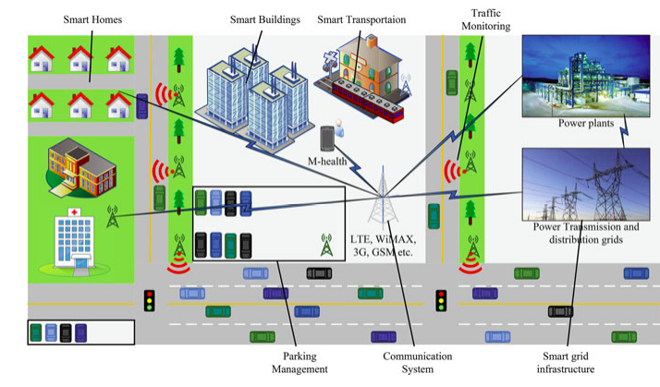
Solusi IoT untuk Smart City

Slide 11
Tantangan Kedepan
Perencanaan
Biaya dan Kualitas
Keamanan dan Privasi
Resiko

Slide 12

Perencanaan
Kota dibentuk oleh penduduknya dan memahami perilaku manusia sangatlah penting. Untuk pengambilan keputusan yang lebih baik, penting untuk menyelidiki data terbuka dinamika perkotaan, dan partisipasi penduduk.
This Photo by Unknown author is licensed under CC BY-SA.

Slide 13

Biaya dan Kualitas
Memilih antara biaya rendah versus kualitas tinggi selalu menjadi keputusan yang sulit. Berinvestasi dalam bahan dan sumber daya berbiaya rendah untuk proyek kota pintar akan menghasilkan penurunan kinerja dan/atau kualitas. Di sisi lain, bahan dan sumber daya berkualitas tinggi sering kali berkinerja lebih baik; namun, itu hanya tersedia dengan biaya lebih tinggi
This Photo by Unknown author is licensed under CC BY-SA-NC.

Slide 14

Keamanan dan Privasi
Banyak solusi cerdas membutuhkan penggunaan TIK yang menimbulkan kekhawatiran akan keamanan informasi. Skala teknologi sangat besar di kota pintar sehingga kelemahan kecil pun dapat menyebabkan kerusakan yang cukup besar
This Photo by Unknown author is licensed under CC BY.

Slide 15
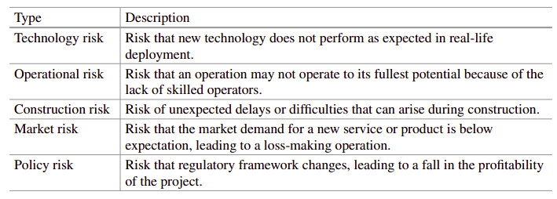
Resiko

Slide 16

Jadi Big Data?
Big Data adalah bidang yang memperlakukan cara untuk menganalisis, mengekstrak informasi secara sistematis dari, atau sebaliknya, menangani kumpulan data yang terlalu besar atau kompleks untuk ditangani oleh perangkat lunak aplikasi pemrosesan data tradisional.
This Photo by Unknown author is licensed under CC BY-NC-ND.

Slide 17
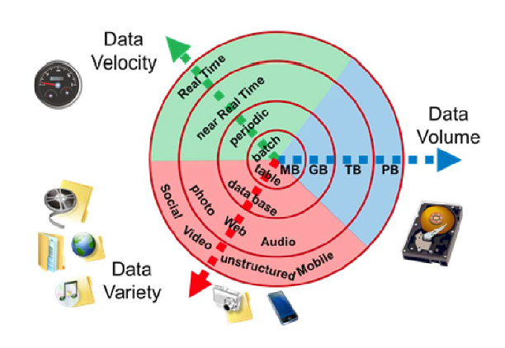
Ciri Khas Big Data

